Slide 1


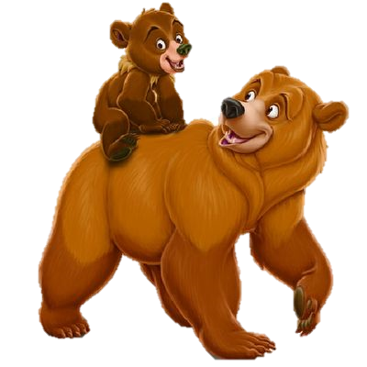
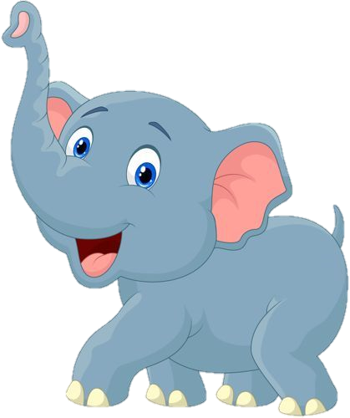





GIẢI CỨU
RỪNG XANH

Slide 2
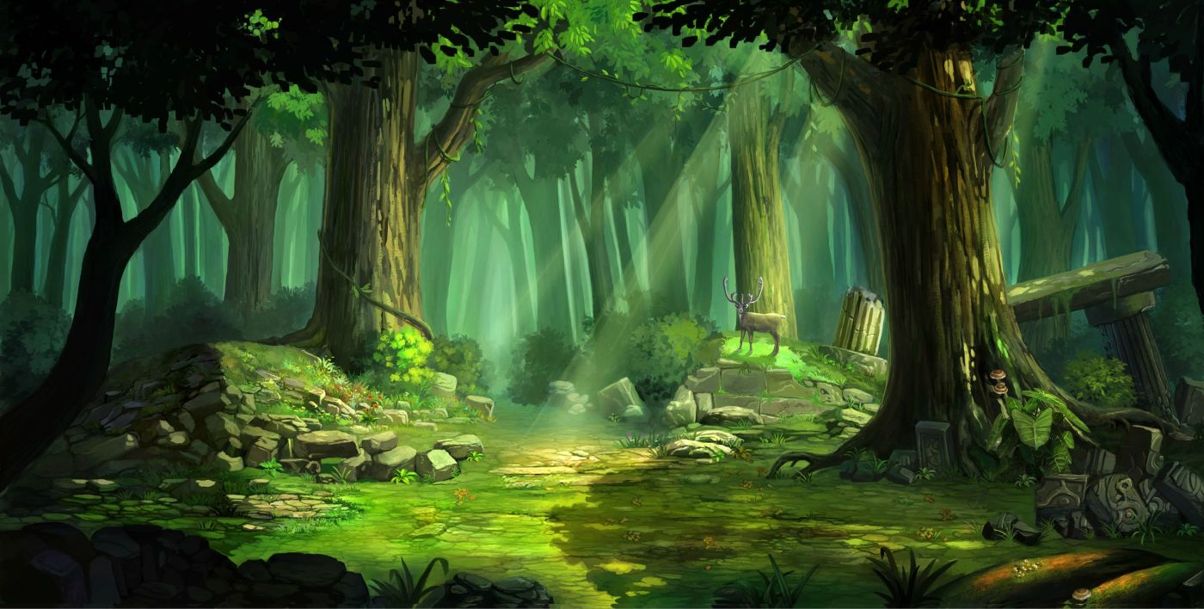

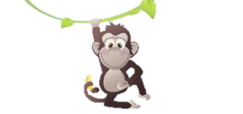

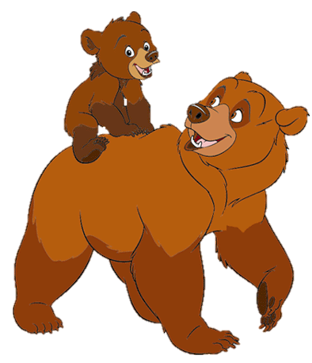
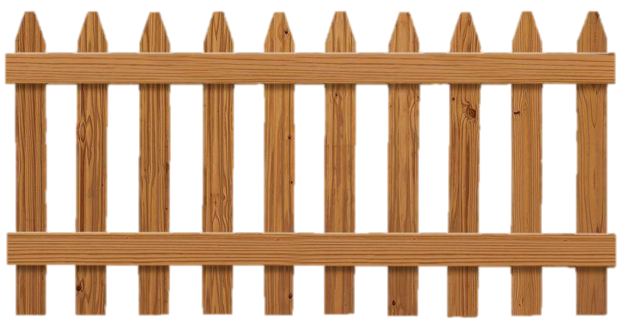
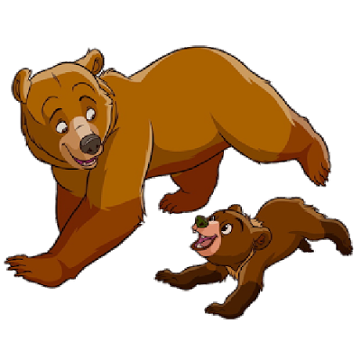

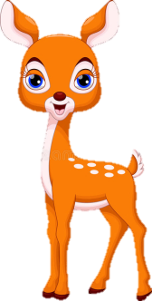
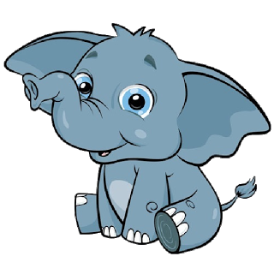
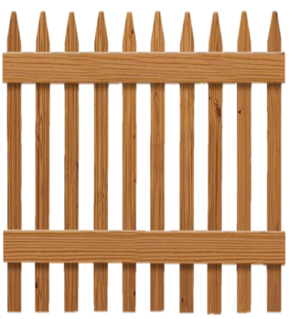
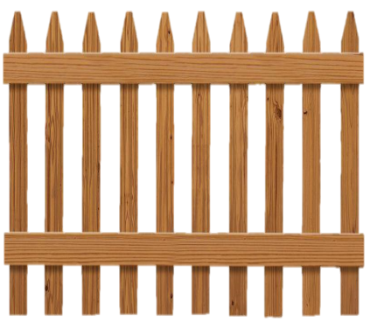

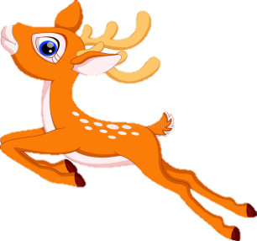

POW!

Slide 3
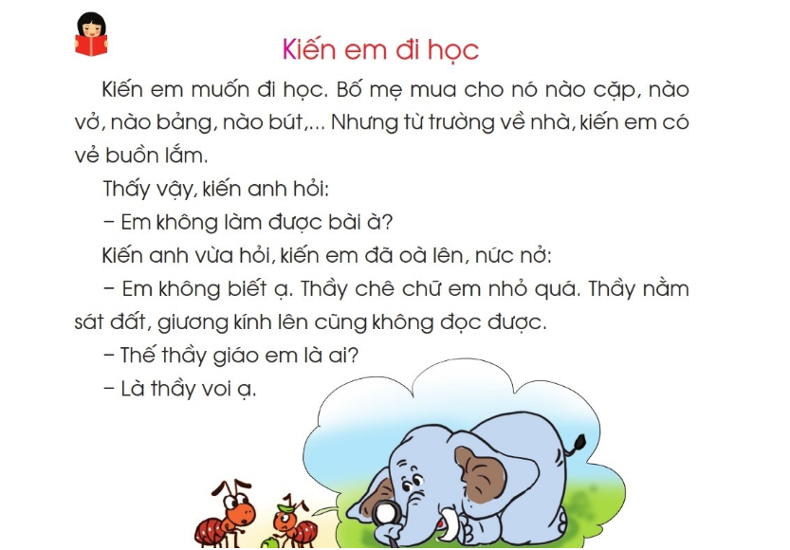



Slide 4

Vì sao từ trường trở về kiến em rất buồn?
Vì bị thầy chê chữ nhỏ quá

Slide 5

Nếu em là kiến anh, em sẽ làm gì?

Slide 6
Nói lời kiến em xin phép mẹ cho chuyển sang lớp của thầy kiến
Mẹ ơi mẹ chuyển kiến em sang lớp của thầy kiến nhé

Slide 7

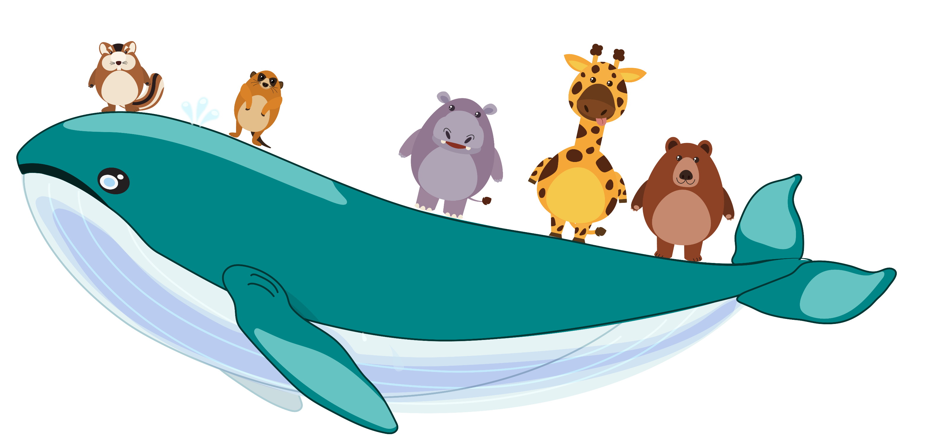
HẸN GẶP LẠI

